Slide 1
Название курса
название темы вебинара
otus.ru

Slide 2


Проверить, идет ли запись
Меня хорошо видно
&& слышно?
Ставим “+”, если все хорошо “-”, если есть проблемы

Slide 3

HTTPS и треды в С++.
От простого к прекрасному
Тема вебинара
Имя Фамилия преподавателя
Должность преподавателя
Об опыте (например):
5 лет опыта аналитиком и Data Scientist-ом (Python, Pyspark, R, Hadoop)
Эксперт по аналитике в компании OneFactor
Телефон / эл. почта / соц. сети:

Slide 4










Правила вебинара
Методическая подсказка для вас, после прочтения УДАЛИТЬ из презентации не забудьте поставить название нужной группы:)
Проговорив правила вебинара в начале занятия,
вы сделаете его более более структурированным
и уменьшите хаос от вопросов
Если это не первое занятие группы, группа уже знакома с правилами, то вы можете:
Удалить слайд, не дублировать информацию
Прописать свои правила
Условные
обозначения
Активно
участвуем
Индивидуально
Off-topic обсуждаем
в учебной группе
#канал группы
Время, необходимое
на активность
Пишем в чат
Задаем вопрос
в чат или голосом
Говорим голосом
Документ
Вопросы вижу в чате,
могу ответить не сразу
Ответьте себе или
задайте вопрос

Slide 5

Карта компетенций курса
Любой курс начинаю с визуализации скиллсета: что нужно сделать студенту, чтобы быть профессионалом в выбранной сфере. Поэтому предлагаем на основе карты компетенций рассказать про путь развития студента в рамках данного занятия - какую компетенцию и навык сформирует студент по итогам занятия.
Карту компетенций можно запросить у методиста курса.

Slide 6
Карта курса
Введение
в проектирование
Введение
в робототехнику
Интеграция систем
Манипулирование объектами
Испытания
и повторение процесса
Методическая подсказка для вас, после прочтения УДАЛИТЬ из презентации
Адаптируйте карту под свой курс и сверяйтесь каждое занятие
в какой вы сейчас точке
Собственный проект (дополнительный блок)

Slide 7
Маршрут вебинара
Знакомство
Подтема 1
Подтема 2
Подтема 3
Практика
Рефлексия

Slide 8
Цели вебинара
Методическая подсказка для вас, после прочтения УДАЛИТЬ из презентации
В конце вебинара вы можете свериться вместе со студентами, достигнуты ли цели
К концу занятия вы сможете
1. | Написать код ...
2. | Разрабатывать ….
3. | Сформулировать ...
4. | ….

Slide 9
Смысл
Методическая подсказка для вас, после прочтения УДАЛИТЬ из презентации Обсудите практическую значимость поставленных целей. Зачем их достигать?
Зачем вам это уметь
1.
2.
3.

Slide 10
Методическая подсказка для вас, после прочтения УДАЛИТЬ из презентации
Также можно использовать прием test-teach-test (перед содержательной частью проверить знания студентов с помощью теста, далее дать материал, отвечающий на заданные вопросы, попросить пройти повторно в конце занятия)
Здесь можно задать вопрос студентам, чтобы проверить степень знакомства с темой / обозначить проблематику / настроить на активное участие в занятии

Slide 11
Разделительный слайд
Тема блока 1

Slide 12

Слайд с текстом и картинкой
Это сова
Сова — это символ мудрости и знаний
Otus (лат.) — вид ночных птиц рода совки
Otus scops — Сплюшка
Otus gurneyi — Красноухая совка
Otus siaoensis — Совка Сяо
роро
И вообще тут лучше добавить буллеты-маркеры

Slide 13
Слайд с таблицей

Slide 14
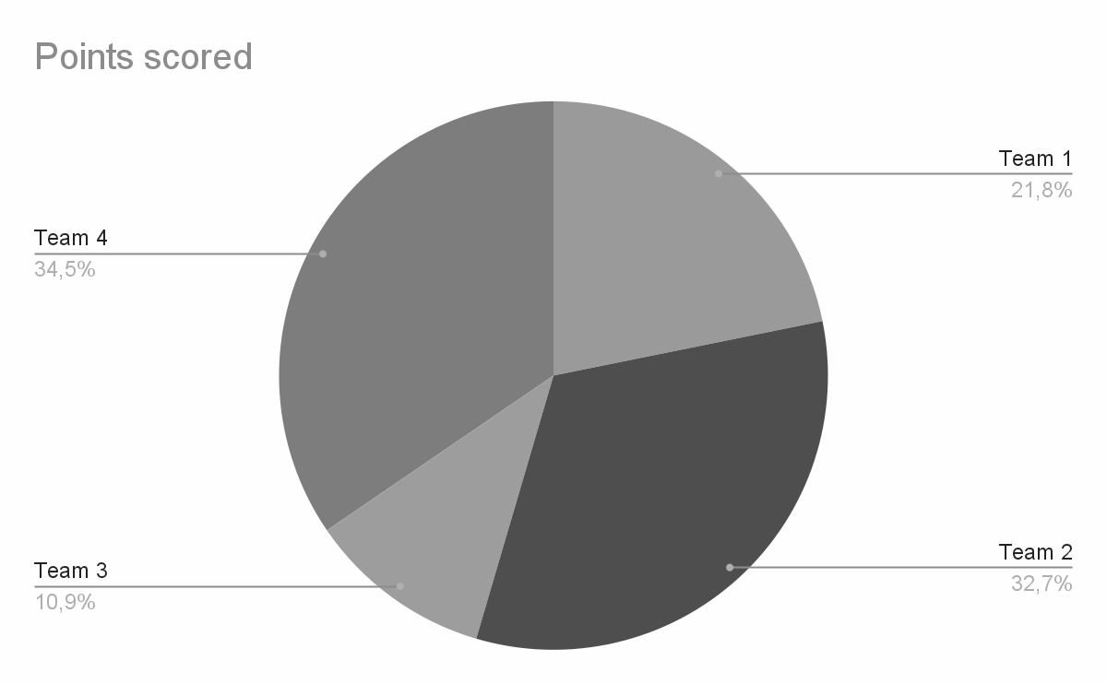
Слайд со схемой
Методическая подсказка для вас, после прочтения УДАЛИТЬ из презентации
По максимуму упрощайте сложную информацию схемами, диаграммами, графическим визуалом

Slide 15
Слайд с кодом 1
int **a; // указатель на указатель на строку элементов
int i, j, n, m;
system("chcp 1251");
system("cls");
printf("Введите количество строк: ");
scanf("%d", &n);
printf("Введите количество столбцов: ");
scanf("%d", &m);
// Выделение памяти под указатели на строки
a = (int**)malloc (n * sizeof(int*));
// Ввод элементов массива
for (i = 0; i<n; i++) // цикл по строкам
{
// Выделение памяти под хранение строк
a[i] = (int*)malloc(m * sizeof(int));
for (j = 0; j<m; j++) // цикл по столбцам
{
printf("a[%d][%d] = ", i, j);
scanf("%d", &a[i][j]);
}
(n * sizeof(int*))

Slide 16
Слайд с кодом 2
int **a; // указатель на указатель на строку элементов
int i, j, n, m;
system("chcp 1251");
system("cls");
printf("Введите количество строк: ");
scanf("%d", &n);
printf("Введите количество столбцов: ");
scanf("%d", &m);
// Выделение памяти под указатели на строки
a = (int**)malloc (n * sizeof(int*));
// Ввод элементов массива
for (i = 0; i<n; i++) // цикл по строкам
{
// Выделение памяти под хранение строк
a[i] = (int*)malloc(m * sizeof(int));
for (j = 0; j<m; j++) // цикл по столбцам
{
printf("a[%d][%d] = ", i, j);
scanf("%d", &a[i][j]);
}

Slide 17
Слайд с кодом 3
int **a; // указатель на указатель на строку элементов
int i, j, n, m;
system("chcp 1251");
system("cls");
printf("Введите количество строк: ");
scanf("%d", &n);
printf("Введите количество столбцов: ");
scanf("%d", &m);
// Выделение памяти под указатели на строки
a = (int**)malloc(n * sizeof(int*));
// Ввод элементов массива
for (i = 0; i<n; i++) // цикл по строкам
{
// Выделение памяти под хранение строк
a[i] = (int*)malloc(m * sizeof(int));
for (j = 0; j<m; j++) // цикл по столбцам
{
printf("a[%d][%d] = ", i, j);
scanf("%d", &a[i][j]);
}

Slide 18
Слайд с кодом и текстом 1
Это код
Разноцветный код
Он что-то описывает
int **a; // указатель на строку
int i, j, n, m;
system("chcp 1251");
system("cls");
printf("Введите количество строк: ");
scanf("%d", &n);
printf("Введите количество столбцов: ");
scanf("%d", &m);
// Выделение памяти под хранение строк

Slide 19
Слайд с кодом и текстом 2
int **a; // указатель на строку
int i, j, n, m;
system("chcp 1251");
system("cls");
printf("Введите количество строк: ");
scanf("%d", &n);
printf("Введите количество столбцов: ");
scanf("%d", &m);
// Выделение памяти под хранение строк
a[i] = (int*)malloc(m * sizeof(int));
// цикл по столбцам
for (j = 0; j<m; j++)
{
printf("a[%d][%d] = ", i, j);
scanf("%d", &a[i][j]);
}
// Выделение памяти
a = (int**)malloc(n * sizeof(int*));
// Ввод элементов массива
for (i = 0; i<n; i++) // цикл по строкам
{
Это код
Разноцветный код
Он что-то описывает

Slide 20
Вопросы для проверки
1.
2.
3.
Методическая подсказка для вас, после прочтения УДАЛИТЬ из презентации
Проверяем, как студенты поняли рассказанный вами материал.
Вопросы могут быть в формате теста, открытого вопроса (в формате CCQ, объяснение, что это). Можно включить задание “на подумать”, разбор кейса, самооценку понимания материала. Также возможен формат групповой дискуссии по какому-либо вопросу.

Slide 21
Ключевые тезисы
Методическая подсказка для вас, после прочтения УДАЛИТЬ из презентации
Подведите итоги блока, задайте студентам открытые вопросы на понимание материала
1.
2.
3.

Slide 22
LIVE

Slide 23
Практика

Slide 24

Слайд с заданием
Методическая подсказка для вас, после прочтения УДАЛИТЬ из презентации
Инструкцию к заданию лучше вывести на слайд, чтобы студент в любое время мог к ней вернуться
1. | Определение источников данных
2. | Построение гипотезы
3. | Тестирование на информационную безопасность
4.
5.
6.
Сроки выполнения:

Slide 25
Слайд с домашним заданием
1.
2.
3.
4.
Методическая подсказка для вас, после прочтения УДАЛИТЬ из презентации
Проговорите подробно предстоящее домашнее задание, чтобы у студентов было четкое понимание, как его делать
Сроки выполнения:

Slide 26
Список материалов для изучения
Методическая подсказка для вас, после прочтения УДАЛИТЬ из презентации
Студенты рады, когда к занятию
есть что почитать и изучить дополнительно, кроме вебинара
Книга
Сайт
Мануал
Статья
Видео
Приложение/Сервис
Пример кода/конфига и др. на github OTUS

Slide 27

Вопросы?
Ставим “+”,
если вопросы есть
Ставим “–”,
если вопросов нет

Slide 28
Рефлексия

Slide 29
Цели вебинара
Проверка достижения целей
1. | Написать код ...
2. | Разрабатывать ….
3. | Сформулировать ...

Slide 30
Вопросы для проверки
1.
2.
3.
Методическая подсказка для вас, после прочтения УДАЛИТЬ из презентации
Проверяем, как студенты поняли рассказанный вами материал.
Вопросы могут быть в формате теста, открытого вопроса (в формате CCQ, объяснение, что это). Можно включить задание “на подумать”, разбор кейса, самооценку понимания материала. Также возможен формат групповой дискуссии по какому-либо вопросу.

Slide 31
Слайд с тезисами
Методическая подсказка для вас, после прочтения УДАЛИТЬ из презентации
Подведите итоги занятия
вместе со студентами
Подведем итоги
1.
2.
3.
4.

Slide 32


Рефлексия
Методическая подсказка для вас, после прочтения УДАЛИТЬ из презентации
Запланируйте пару минут на рефлексию в конце занятия. Чтобы студенты действительно делились обратной связью, рекомендуем не относиться к этому формально и варьировать вопросы в зависимости от темы, формата занятия, аудитории, текущей ситуации.
Варианты вопросов (вы можете задавать свои):
что в прошедшем занятии вам показалось наиболее полезным?
с какими тезисами вебинара вы не согласны?
по какому вопросу захотелось глубже изучить информацию?
с какими выводами уходите с занятия?
насколько тема была для вас сложной?
какой знания получилось применить на практике на вебинаре?
понимаете ли вы, как применять на практике то, что узнали на вебинаре. Если да, то как?
какой раздел вебинара показался вам самым сложным для понимания?
по какому разделу вам не хватило информации и примеров?
С какими впечатлениями уходите с вебинара?
Как будете применять на практике то,
что узнали на вебинаре?

Slide 33



Следующий вебинар
Методическая подсказка для вас, после прочтения УДАЛИТЬ из презентации
Анонсируйте тему следующего занятия, чтобы подогреть интерес студентов :)
15 октября 2021
Бэкапы и репликация PostgreSQL
Ссылка на вебинар будет в ЛК за 15 минут
Материалы
к занятию в ЛК — можно изучать
Обязательный материал обозначен красной лентой

Slide 34
Заполните, пожалуйста,
опрос о занятии
по ссылке в чате

Slide 35
Приходите на следующие вебинары
Спасибо за внимание!
ФИО
Должность
Контакты

Slide 36
Инструкции для работы
с презентацией

Slide 37





































Слайд с иллюстрациями
Используйте иллюстрации. Они облегчают восприятие материала
Работа с данными
Интернет/Сети
Люди

Slide 38







































Слайд с иллюстрациями
Обучение, исследование
Компьютерные игры
Технологии

Slide 39










































Слайд с иллюстрациями
Коммуникации
Разное
Флажки/Метки
Коммуникации

Slide 40
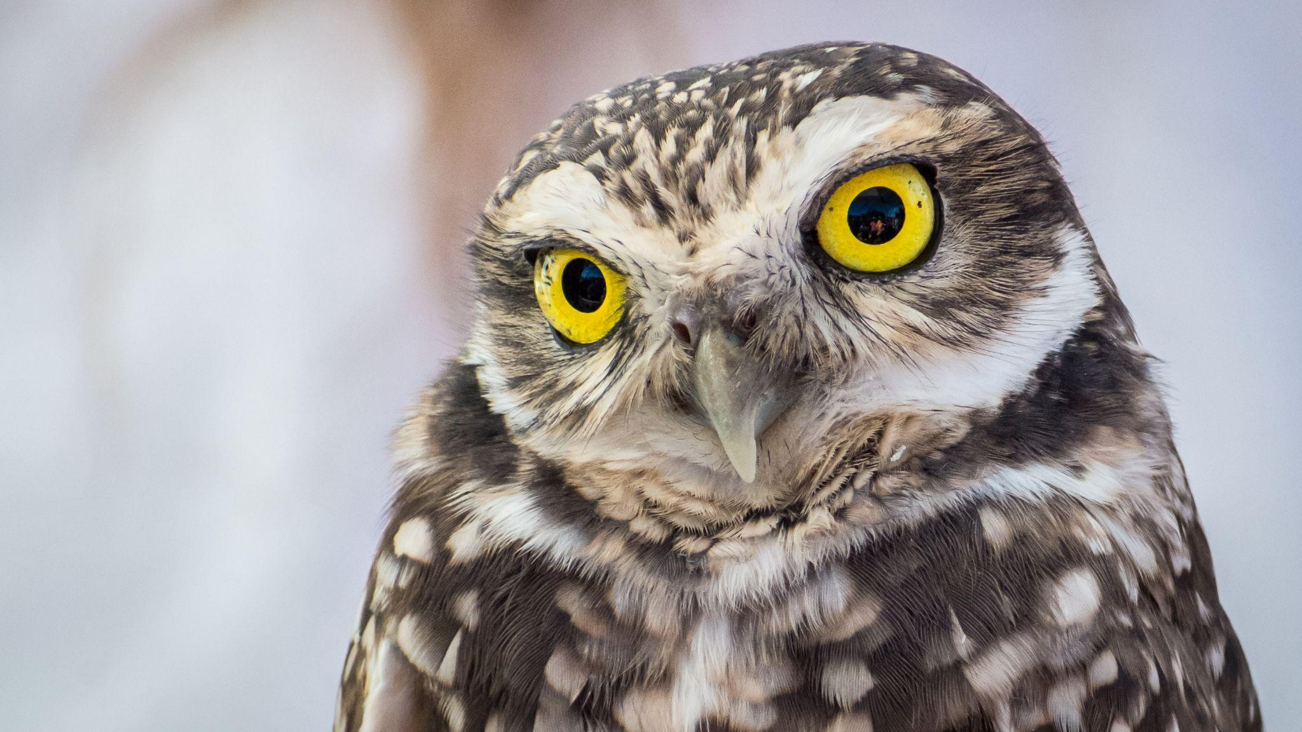
Чтобы добавить картинку на весь
слайд (так органичнее и эффектнее), используйте этот мастер-слайд

Slide 41
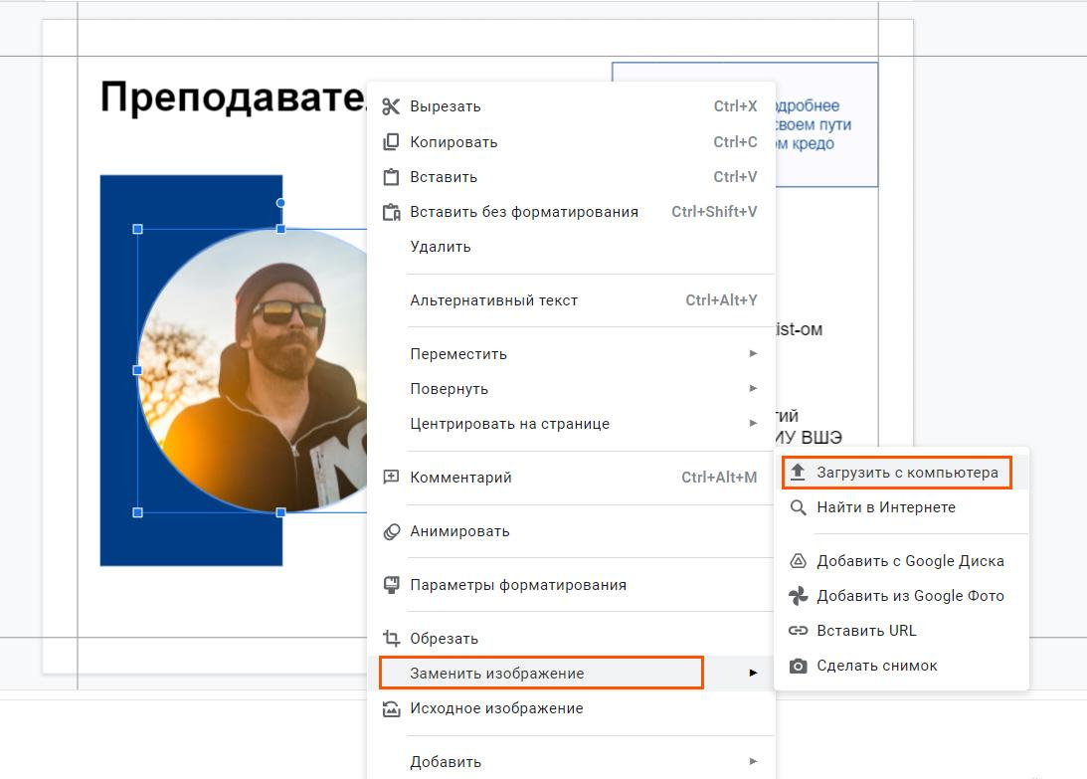
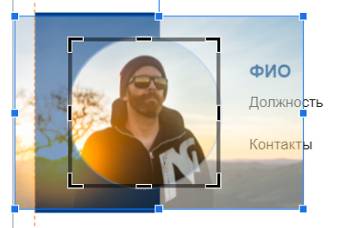
Как быстро заменить картинку
Кликните правой кнопкой
мыши на изображение
Перейдите в пункт «заменить изображение», далее выберите
нужный вариант загрузки
Двойным щелчком по картинке вы сможете настроить нужный размер
и положение изображения

Slide 42
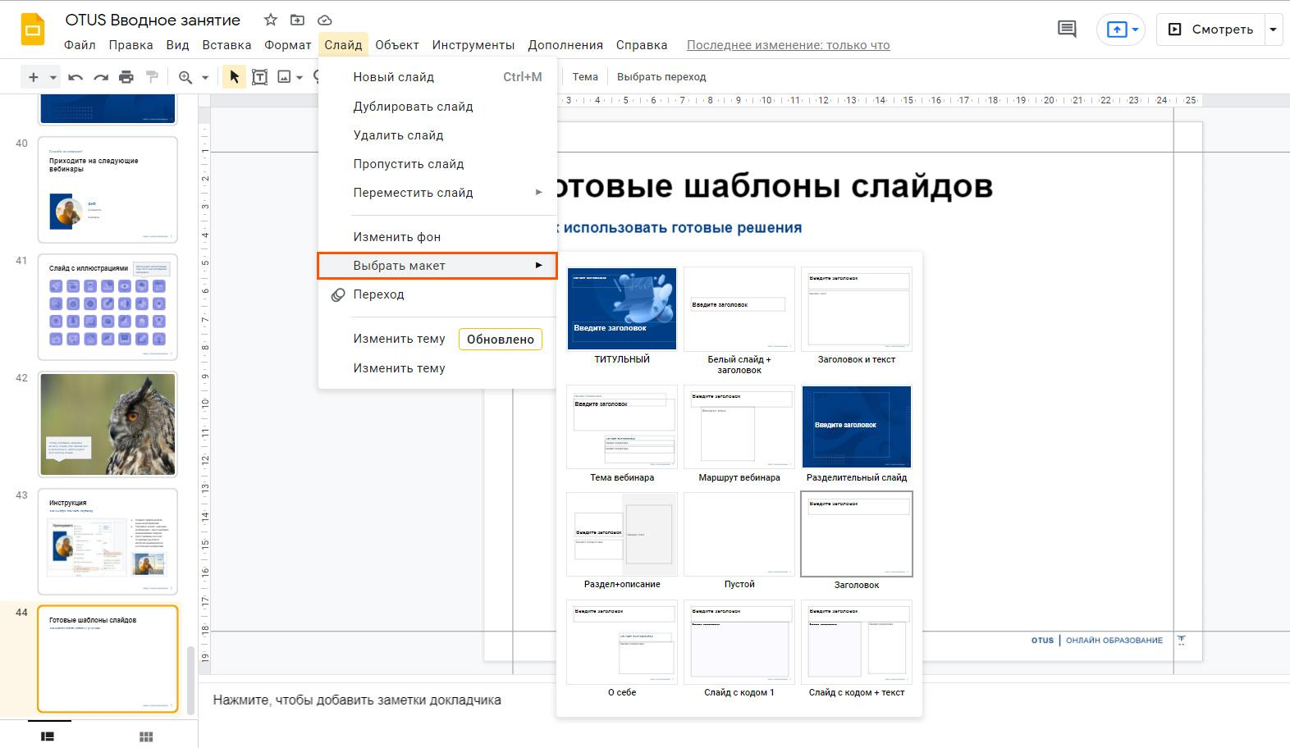
Шаблоны слайдов
Чтобы использовать готовые решения слайдов, нужно перейти
в пункт меню «Слайд»,
далее в выпадающем списке найти подпункт «Выбрать макет».

